Slide 1
CONFERENZA DI SERVIZIO - BOLOGNA - 31 agosto 2017 Auditorium Istituto d’Istruzione Superiore “Belluzzi-Fioravanti” Legge 31 luglio 2017, n. 119 “Disposizioni urgenti in materia di prevenzione vaccinale, di malattie infettive e di controversie relative alla somministrazione di farmaci" - SCUOLE DELL’INFANZIA - n.b. slide aggiornate alla situazione normativa del 30 agosto 2017
Direttore Generale Stefano Versari

Slide 2
L’obiettivo è nobile
Contribuire a sconfiggere a malattie che possono essere radicalmente cancellate dalla vaccinazione e che, viceversa, in questi ultimi anni si stanno nuovamente rapidamente diffondendo.
Il vaiolo è scomparso dal mondo grazie a campagne massicce di vaccinazione durate diversi decenni.

Slide 3
PRINCIPIO DI REALTA’ E PRUDENZA: SIAMO IN ITINERE NORMATIVA E INTERPRETATIVA, UN PASSO ALLA VOLTA...
ORA PARLIAMO DI
a.s. 2017/18
SCUOLE DELL’INFANZIA

Slide 4
le scuole dell’infanzia Quali documenti DOVRANNO riceverE entro il 10 settembre 2017 ? (art.3 c.1 + ART.5 C.1)
Idonea documentazione comprovante l'effettuazione delle vaccinazioni obbligatorie previste dalla legge in base all’età
Idonea documentazione comprovante l’esonero, l'omissione o il differimento delle vaccinazioni obbligatorie
Formale richiesta di vaccinazione o prenotazione di appuntamento all'azienda sanitaria locale territorialmente competente
Dichiarazione sostitutiva di atto di notorietà resa ai sensi D.P.R. 28 dicembre 2000, n. 445
Nel dettaglio→

Slide 5
1. Idonea documentazione comprovante l‘ effettuazione delle vaccinazioni obbligatorie previste dalla legge in base all’età (Nota Miur. 16 agosto 2017 n. 1622)
attestazione delle vaccinazioni effettuate, rilasciata dall’ASL;
OPPURE
certificato vaccinale rilasciato dall’ASL
OPPURE
copia del libretto vaccinale vidimato dall’ASL (a cura dei genitori, «coprire» dati non strettamente indispensabili)
OPPURE (SOLO PER L’EMILIA-ROMAGNA)
attestazione inviata dalle ASL, vedi seguente

Slide 6
Segue 1 - Semplificazione delle procedure in Emilia-Romagna – Lettera del 25/08/2017 a firma congiunta Assessorato politiche per la salute e Ufficio Scolastico Regionale - SOLO PER SCUOLE INFANZIA - http://istruzioneer.it/wp-content/uploads/2017/08/MIUR.AOODRER.REGISTRO_UFFICIALEI.0016142.25-08-2017.pdf
La Regione Emilia-Romagna, d’Intesa con l’Ufficio Scolastico Regionale, con nota prot.581038 del 22 agosto 2017 indirizzata alle ASL di competenza, ha disposto che la documentazione attestante
- il rispetto degli obblighi vaccinali previsti dalla normativa in base all’anno di nascita
OPPURE
- la prenotazione per completare il ciclo di vaccinazioni obbligatorie
sia inviata nei primi giorni di settembre dalle ASL direttamente alle famiglie per la successiva consegna del documento alle scuole.

Slide 7
2. A - Idonea documentazione comprovante l’esonero delle vaccinazioni obbligatorie
ESONERO (immunizzazione a seguito di malattia naturale)
notifica di malattia infettiva effettuata alla ASL dal medico curante, come previsto dal decreto ministeriale 15 dicembre 1990
OPPURE
attestazione di avvenuta immunizzazione a seguito di malattia naturale rilasciata dal Medico di Medicina Generale o dal Pediatra di libera scelta del SSN (nota Min.Sal. del 16 agosto 2017, Prot.25233).

Slide 8
2. B - Idonea documentazione comprovante l'omissione o il differimento delle vaccinazioni obbligatorie
OMISSIONE o DIFFERIMENTO ( condizione di pericolo accertato pericolo per la salute della persona, in relazione a specifiche condizioni cliniche documentate che controindichino, in maniera permanente o temporanea, l’effettuazione di una specifica vaccinazione o di più vaccinazioni)
- attestato rilasciato dal Medico di Medicina Generale o dal Pediatra di libera scelta del SSN (nota Min.Sal. del 16 agosto 2017, Prot.25233).

Slide 9
3. RICHIESTA DI VACCINAZIONE O PRENOTAZIONE DI APPUNTAMENTO ASL
Sempre trattando delle scuole dell’infanzia,
nel caso dell’Emilia-Romagna, a chi non in regola con il ciclo vaccinale, l’ASL invia direttamente alle famiglie, nei primi giorni di settembre 2017, comunicazione con cui viene indicata la data dell’appuntamento per il ciclo vaccinale

Slide 10
Per ATTESTARE l’effettuazione delle vaccinazioni obbligatorie o di una prenotazione per completare il ciclo delle vaccinazioni obbligatorie potrà essere presentata una DICHIARAZIONE SOSTITUTIVA utilizzando: - Allegato 1 alla Nota MIUR 1622/2017 - Allegato 1 alla Nota Ministero Sanità 25233/2017 - Modello Autocertificazione predisposto dalla Regione Emilia-Romagna - ALTRO MODELLO
4. DICHIARAZIONE SOSTITUTIVA DI ATTO DI NOTORIETA’ AI SENSI D.P.R. 28 dicembre 2000, n. 445

Slide 11
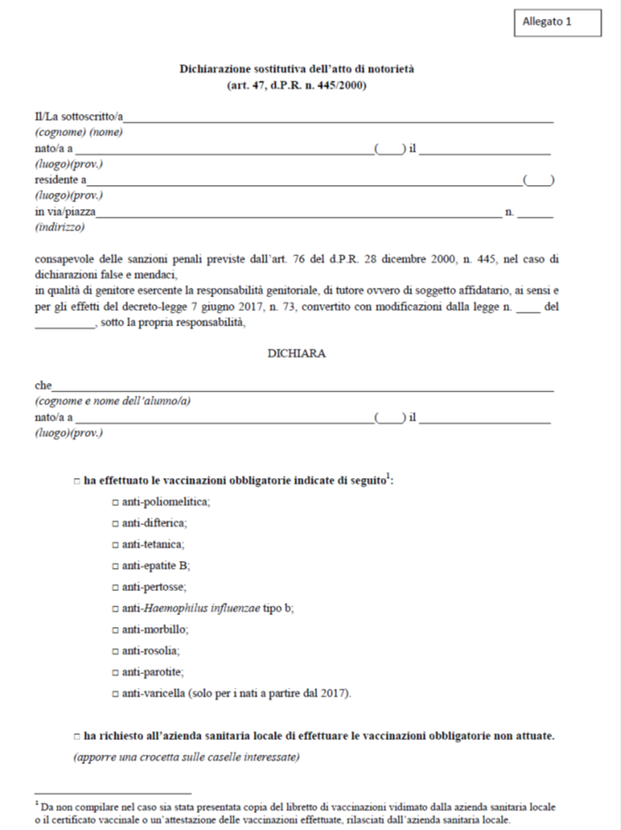
ALLEGATO 1 ALLA NOTA MIUR 1622/2017
http://istruzioneer.it/2017/08/17/prime-indicazioni-operative-legge-n-1192017/

Slide 12
Allegato 1 allA NOTA DEL MINISTERO DELLA SANITA’ 25233 DEL 16 AGOSTO 2017

Slide 13
Modello DICHIARAZIONE SOSTITUTIVA predisposto dalla Regione Emilia-Romagna http://salute.regione.emilia-romagna.it/sanita-pubblica/vaccinazioni/vaccinazioni-bambini-adolescenti

Slide 14
CHI PRESENTA LA DOCUMENTAZIONE ? (art. 3 c.1)
I genitori esercenti la responsabilità genitoriale,
OPPURE
i tutori
OPPURE
i soggetti affidatari

Slide 15
Chi PRESENTA LA DICHIARAZIONE SOSTITUTIVA è «a posto» per l’a.s. 17/18? (ART. 5 C.1)
NON E’ A POSTO,
entro il 10 marzo 2018, la famiglia deve consegnare alla scuola la documentazione comprovante l’effettuazione delle vaccinazioni obbligatorie previste dalla legge in base all’età

Slide 16
CONDIZIONE NECESSARIA Per realizzare tutto questo…
«Rapporto con le famiglie»
Dirigenti Scolastici e Gestori delle scuole dell’infanzia paritarie e iscritte al registro delle scuole non paritarie occorre forniscano la massima informazione alle famiglie.
Importante spiegare il significato della comunicazione inviata loro dalle ASL, da consegnare a scuola
Particolare cura nella comunicazione con le famiglie straniere e con quanti potrebbero avere difficoltà di comprensione del significato e delle implicazioni della comunicazione inviata dalla ASL.

Slide 17
qualche famiglia Potra’ NON ricevERE la documentazione inviata dalle ASL E-R?
E’ POSSIBILE, PER:
Problemi logistici
Residenti in altra Regione
Recente trasferimento in Emilia-Romagna
Altre situazioni particolari («neo arrivati», irregolari, …)

Slide 18
Cosa DEVE FARE CHI NON RICEVE la comunicazione ASL E.R.?
Deve presentare la documentazione in precedenza descritta, indicata alla slide 3

Slide 19
Se nessuno dei documenti indicati viene presentato entro il termine, cosa succede? (art.3 c.2)
La mancata presentazione della documentazione richiesta entro il 10 settembre 2017 è segnalata dai Dirigenti scolastici entro i successivi dieci giorni all’Asl del territorio della scuola.

Slide 20
QUALI I RIFERIMENTI A CUI SEGNALARE?

Slide 23
Cosa fa l’ASL ? (ART.1 C.4)
In caso di mancata osservanza dell’obbligo vaccinale, l’ASL convoca i genitori per un colloquio informativo sulle vaccinazioni, per sollecitarne l’effettuazione.
In caso di mancata effettuazione delle vaccinazioni, l’ASL, previa contestazione, commina sanzione amministrativa

Slide 24
SE IL GENITORE NON PRESENTA NULLA, LA SCUOLA COSA DEVE FARE OLTRE A COMUNICARLO ALL’ASL ?
«Dall'anno scolastico 2017-18 la presentazione della documentazione vaccinale entro il 10 settembre 2017 (art. 5, co. 1) costituisce requisito di accesso alle scuole dell'infanzia e alle sezioni primavera (art. 3 co. 3)»
Sono in corso valutazioni congiunte fra i Ministeri dell’Istruzione e della Salute.
Notes:
LASCIARE A CASA I BAMBINI ? ATTENZIONE ALLE FUGHE IN AVANTI E ALL’ECCESSO DI ZELO.

Slide 25
COME ACQUISIRE E «TRATTARE» I DATI RICEVUTI DAI GENITORI? dlgs 196/2003 - Art. 22 (Principi applicabili al trattamento di dati sensibili e giudiziari), In vigore dal 1 gennaio 2004)
1. I soggetti pubblici conformano il trattamento dei dati sensibili e giudiziari secondo modalità volte a prevenire violazioni dei diritti, delle libertà fondamentali e della dignità dell'interessato.
2. Nel fornire l'informativa di cui all'articolo 13 i soggetti pubblici fanno espresso riferimento alla normativa che prevede gli obblighi o i compiti in base alla quale è effettuato il trattamento dei dati sensibili e giudiziari.
3. I soggetti pubblici possono trattare solo i dati sensibili e giudiziari indispensabili per svolgere attività istituzionali che non possono essere adempiute, caso per caso, mediante il trattamento di dati anonimi o di dati personali di natura diversa.
4. I dati sensibili e giudiziari sono raccolti, di regola, presso l'interessato.

Slide 26
COME ACQUISIRE E «TRATTARE» I DATI RICEVUTI DAI GENITORI? dlgs 196/2003 - Art. 22 (Principi applicabili al trattamento di dati sensibili e giudiziari), In vigore dal 1 gennaio 2004)
SEGUE …
5. In applicazione dell'articolo 11, comma 1, lettere c), d) ed e), i soggetti pubblici verificano periodicamente l'esattezza e l'aggiornamento dei dati sensibili e giudiziari, nonché la loro pertinenza, completezza, non eccedenza e indispensabilità rispetto alle finalità perseguite nei singoli casi, anche con riferimento ai dati che l'interessato fornisce di propria iniziativa. Al fine di assicurare che i dati sensibili e giudiziari siano indispensabili rispetto agli obblighi e ai compiti loro attribuiti, i soggetti pubblici valutano specificamente il rapporto tra i dati e gli adempimenti. I dati che, anche a seguito delle verifiche, risultano eccedenti o non pertinenti o non indispensabili non possono essere utilizzati, salvo che per l'eventuale conservazione, a norma di legge, dell'atto o del documento che li contiene. Specifica attenzione è prestata per la verifica dell'indispensabilità dei dati sensibili e giudiziari riferiti a soggetti diversi da quelli cui si riferiscono direttamente le prestazioni o gli adempimenti.
6. I dati sensibili e giudiziari contenuti in elenchi, registri o banche di dati, tenuti con l'ausilio di strumenti elettronici, sono trattati con tecniche di cifratura o mediante l'utilizzazione di codici identificativi o di altre soluzioni che, considerato il numero e la natura dei dati trattati, li rendono temporaneamente inintelligibili anche a chi è autorizzato ad accedervi e permettono di identificare gli interessati solo in caso di necessità.
7. I dati idonei a rivelare lo stato di salute e la vita sessuale sono conservati separatamente da altri dati personali trattati per finalità che non richiedono il loro utilizzo. I medesimi dati sono trattati con le modalità di cui al comma 6 anche quando sono tenuti in elenchi, registri o banche di dati senza l'ausilio di strumenti elettronici.

Slide 27
COME ACQUISIRE E «TRATTARE» I DATI RICEVUTI DAI GENITORI? dlgs 196/2003 - Art. 22 (Principi applicabili al trattamento di dati sensibili e giudiziari), In vigore dal 1 gennaio 2004)
SEGUE …
8. I dati idonei a rivelare lo stato di salute non possono essere diffusi.
9. Rispetto ai dati sensibili e giudiziari indispensabili ai sensi del comma 3, i soggetti pubblici sono autorizzati ad effettuare unicamente le operazioni di trattamento indispensabili per il perseguimento delle finalità per le quali il trattamento è consentito, anche quando i dati sono raccolti nello svolgimento di compiti di vigilanza, di controllo o ispettivi.
10. I dati sensibili e giudiziari non possono essere trattati nell'ambito di test psico-attitudinali volti a definire il profilo o la personalità dell'interessato. Le operazioni di raffronto tra dati sensibili e giudiziari, nonché i trattamenti di dati sensibili e giudiziari ai sensi dell'articolo 14, sono effettuati solo previa annotazione scritta dei motivi.
11. In ogni caso, le operazioni e i trattamenti di cui al comma 10, se effettuati utilizzando banche di dati di diversi titolari, nonché la diffusione dei dati sensibili e giudiziari, sono ammessi solo se previsti da espressa disposizione di legge.
12. Le disposizioni di cui al presente articolo recano principi applicabili, in conformità ai rispettivi ordinamenti, ai trattamenti disciplinati dalla Presidenza della Repubblica, dalla Camera dei deputati, dal Senato della Repubblica e dalla Corte costituzionale.

Slide 28
QUALCHE PROPOSTA CONCRETA PER ACQUISIRE E «TRATTARE» I DATI RICEVUTI DAI GENITORI? (IPOTESI DI LAVORO AMPIAMENTE PERFETTIBILI E RIVEDIBILI DAI D.S.)
Premessa:
Il D.S. deve avere dato l’informativa privacy (è sufficiente sul sito), meglio se INTEGRATA con esplicito riferimento alla L 119/2017 e al trattamento dei dati vaccinali
Il D.S. deve avere provveduto alla nomina degli incaricati del trattamento, cioè i dipendenti. Questa designazione non va accettata, ma va conosciuta perché dovrebbe contenere le istruzioni per il trattamento.
Possibili passaggi:
- I certificati o le dichiarazioni sostitutive vanno consegnate dalle famiglie alle scuole in busta chiusa o via PEC
- Alla famiglia va rilasciata ricevuta (non ai fini privacy, ma amministrativistici, dato che costituisce adempimento di un obbligo con un termine)
- I documenti vanno protocollati e conservati in luogo riservato (che è possibile chiudere a chiave) non nel fascicolo dello studente. I dati sanitari vanno conservati separatamente dagli altri dati personali degli interessati. In analogia se il formato è elettronico.
- Il/gli incaricati del trattamento nominati aprono le buste chiuse, registrano e conservano i documenti. E’ possibile (non è obbligatorio) nominare anche un responsabile del trattamento (solo questo dei vaccini o tutti quelli degli studenti in segreteria ecc ecc) che ad es. potrebbe essere il DSGA.

Slide 29
Cosa devono fare gli operatori scolastici? (art. 3 c.3bis)
Entro il 16 novembre 2017, gli operatori scolastici presentano alle Istituzioni scolastiche presso le quali prestano servizio una dichiarazione sostitutiva resa ai sensi del D.P.R. 28 dicembre 2000 n. 445, comprovante la propria situazione vaccinale.
Sia la Nota MIUR del 16 agosto 2017, prot.1622 che la Nota del Ministero della Sanità del 16 agosto 2017, prot.25233 prevedono un modello di dichiarazione sostitutiva per gli operatori scolastici.
La dichiarazione deve essere presentata dal personale docente, ata, dal personale supplente all’atto del conferimento dell’incarico e comunque da tutto il personale a qualsiasi titolo operante nella scuola (es. personale mensa)

Slide 30
Allegato 2 Nota MIUR del 16 agosto 2017, prot.1622

Slide 31
Allegato 3 Nota del Ministero della Sanità del 16 agosto 2017, prot.25233

Slide 32
Quali conseguenze per gli operatori scolastici che NON presentano la dichiarazione?
Al momento non definite dalla norma di legge e da normativa secondaria
Responsabilità civile nel caso l’operatore scolastico non vaccinato determini «contagio» a scuola

Slide 33
Cosa cambia NELLA formazione delle SEZIONI DELL’INFANZIA per l’a.s. 2017/18? (art.4 c.1)
La Nota del Capo Dipartimento 16 agosto 2017, prot 1622 fa riferimento alla SOLA formazione delle classi nella scuola dell’obbligo:
«Per l'anno scolastico 2017/2018 per le classi della scuola primaria, secondaria di primo e di secondo grado, tenuto conto che la documentazione comprovante gli adempimenti vaccinali può essere presentata entro il 31 ottobre 2017 e, quindi successivamente alla formazione delle classi, non può trovare applicazione la presente disposizione normativa ).»
(l’art. 4 c. 1 prevede entro il 31 ottobre di ogni anno la comunicazione all’ASL delle classi in cui siano presenti più di due minori non vaccinati)

Slide 34
ALLA VOSTRA VALUTAZIONE DISCREZIONALE, UN CONSIGLIO
Può essere utile rivolgere i quesiti in maniera unitaria
Potrebbe risultare poco proficuo scrivere come singole istituzioni scolastiche ai contatti MIUR e Ministero della Salute.
Questo Ufficio Scolastico, in raccordo con la Regione, è a disposizione per chiarimenti.
I Dirigenti Scolastici, i Rappresentanti delle Federazioni e degli Enti Gestori possono scrivere per ogni utile chiarimento CONCERNENTE I SOLI ADEMPIMENTI DELLE SCUOLE all’indirizzo mail uff3@g.istruzioneer.it –Dirigente Ufficio III Chiara Brescianini

Slide 35
In luglio Papa Francesco ha fatto affiggere sulla porta del suo appartamento un cartello di divieto
«Vietato lamentarsi.
I trasgressori sono soggetti da una sindrome da vittimismo con conseguente abbassamento del tono dell’umore e della capacità di risolvere i problemi.
La sanzione è raddoppiata qualora la violazione sia commessa in presenza di bambini.
Per diventare il meglio di sé bisogna concentrarsi sulle proprie potenzialità e non sui propri limiti quindi: smettila di lamentarti e agisci per cambiare in meglio la tua vita».
Il cartello è un’invenzione del dott. Salvo Noè

Slide 36
Disclaimer
Queste diapositive sono state create per la conferenza di servizio del 31 agosto 2017.
Non sono di conseguenza una trattazione esaustiva sull’argomento e non possono altresì essere diffuse, riprodotte o citate al di fuori di questo contesto.

